Slide 1
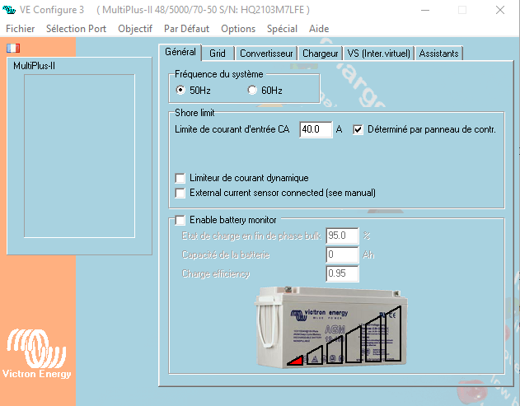

Slide 2
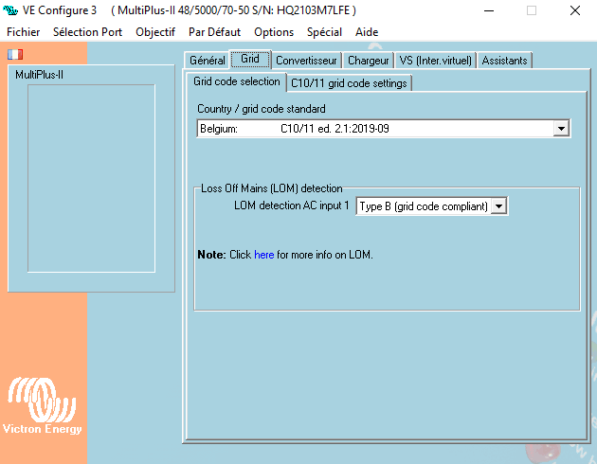

Slide 3
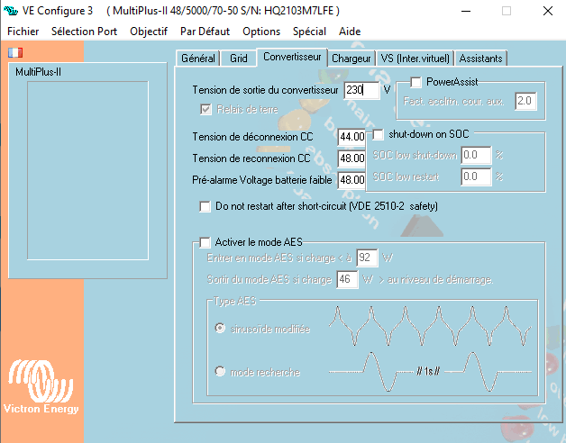

Slide 4
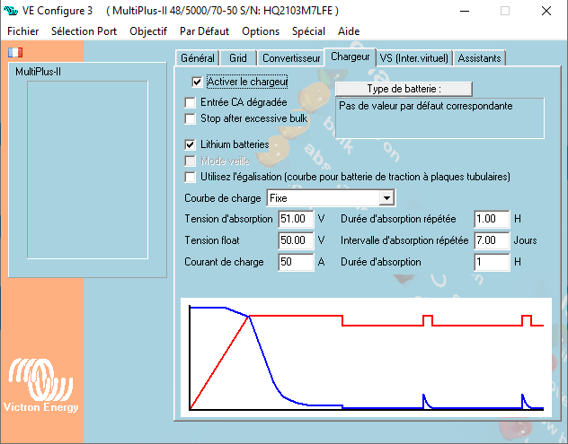
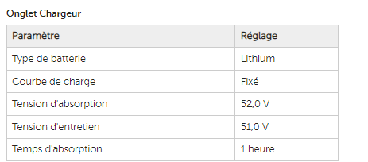

Slide 5
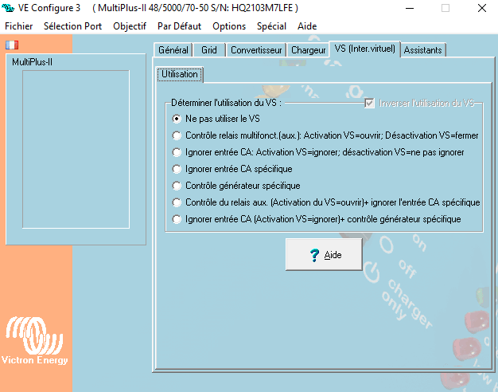

Slide 6
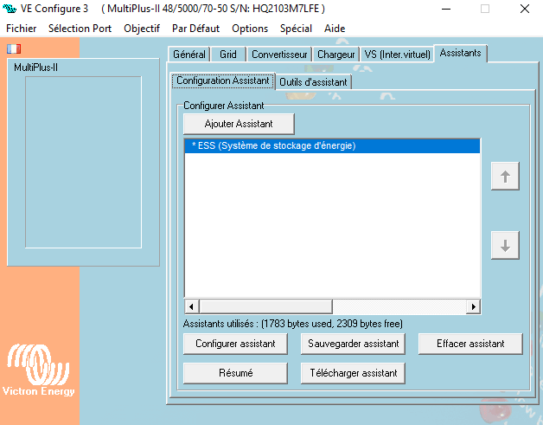

Slide 7
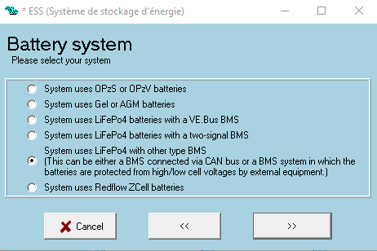
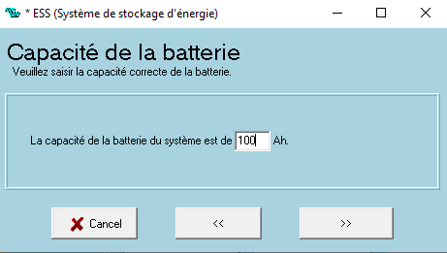
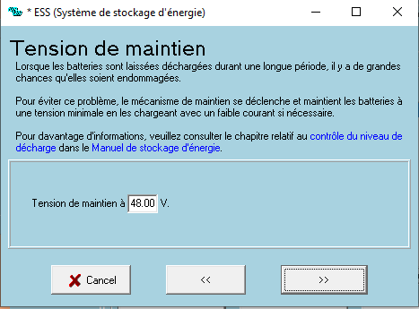
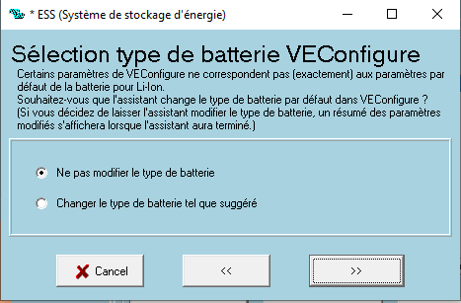
Pylontech US2000: 50Ah /batt

Slide 8
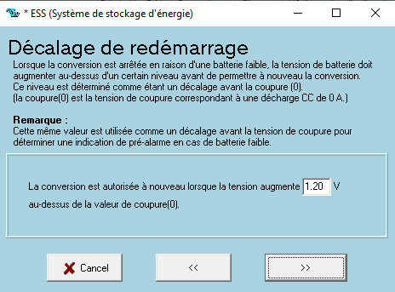
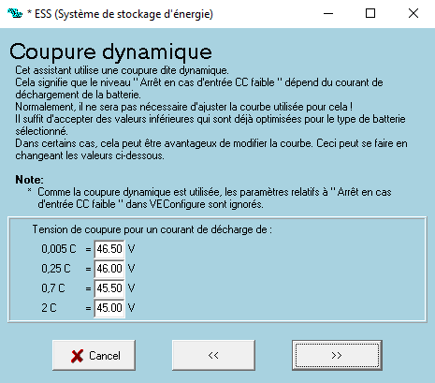
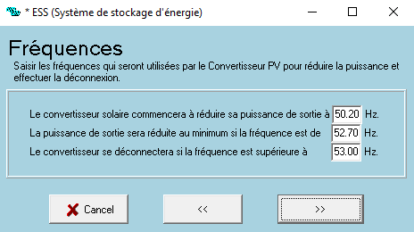
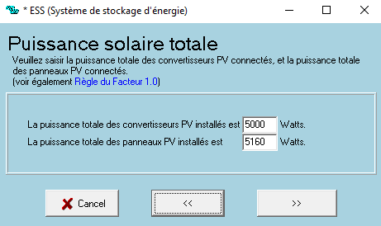
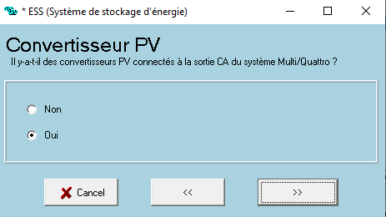
Mettre toutes les valeurs à 46V

Slide 9
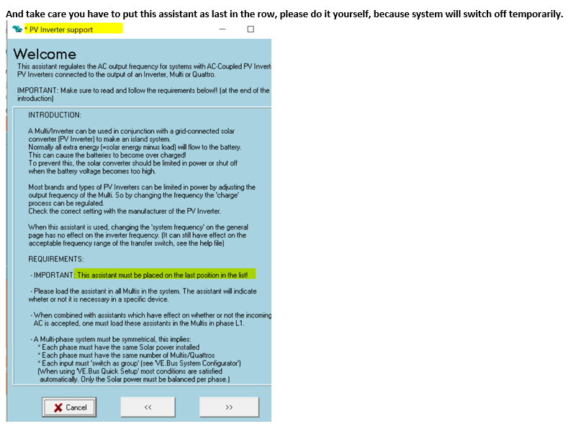
Configuration sur le Touch

Slide 10
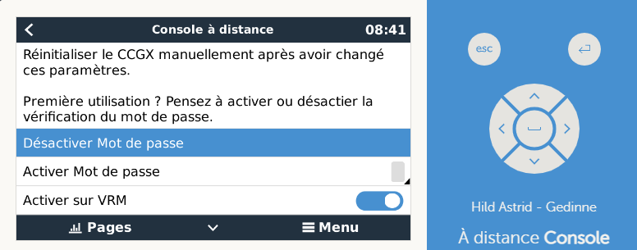
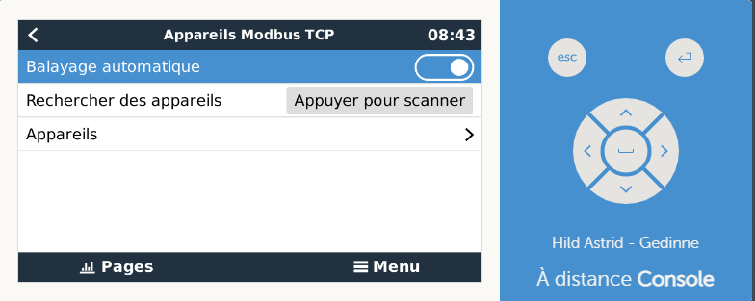
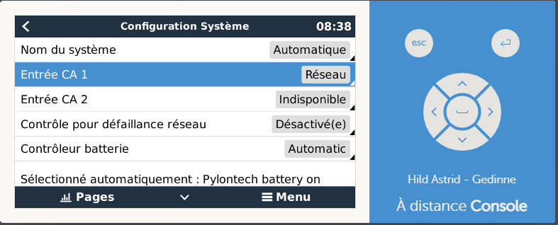
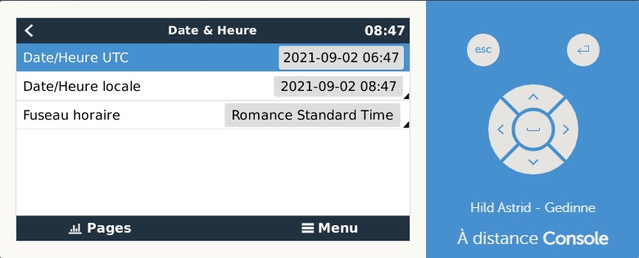
Configuration sur le Touch
Activer sur le VRM, désactiver le Mdp et redémarrer le Cerbo

Slide 11
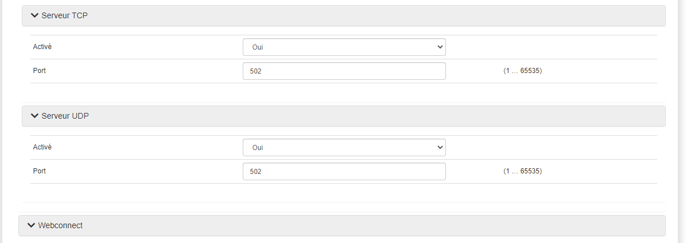
Onduleur SMA
1 – Mettre l’onduleur en mode ilotage sur le Sunny explorer. Normalement c’est déjà fait.
2 – Mettre l’onduleur en mode ilotage sur le Sunny explorer. Normalement c’est déjà fait.

Slide 12
3 – Insérer une adresseIP Fixe dans le sunny explorer ainsi que dans l’appareil GX
Grid guard code:
4 – Mettre l’onduleur SMA en mode AC OUT – réglage d’usine en AC IN

